Slide 1
www.zeitfuerdeutsch.com

Slide 2
Classroom 3 with Prepositions
LO: Say where items are in a classroom
SC
I can name over 10 classroom items
I can name over 5 prepositions
I can use the dative case
I can translate English sentences into German

Slide 3
Das Kartenspiel
Yes, correct
No, incorrect
Good
Super
Excellent
Fantastic
Brilliant
Wonderful
Great
Tremendous/super/great
Beautiful/great
Ja, Richtig
Nein, Falsch
Gut
Super
Ausgezeichnet
Fantastisch
Brilliant
Wunderbar
Großartig
Prima
Schön

Slide 4
Klassenzimmer 1 – Classroom 1
die Schulsachen
die Schultasche
das Buch
das Mäppchen
der Radiergummi
der Bleistift
die Buntstifte
die Bleistiftspitzer
The school things
The school bag
The book
The pencil case
The rubber
The pencil
The coloured pencils
The pencil sharpener

Slide 5
Klassenzimmer 2 – Classroom 2
das Lineal
die Schere
der Kleber
der Kugelschreiber
der Schreibtisch
der Stuhl
die (Wasser)flasche
die Tasse
The ruler
The scissors
The glue
The pen
The desk
The chair
The (water)bottle
The cup

Slide 6
Prepositions
in
vor
neben
über
unter
auf
hinter
zwischen
gegenüber
in
before, in front of
next to, beside, by
over, about
under, below, among
on
behind
between
opposite

Slide 7
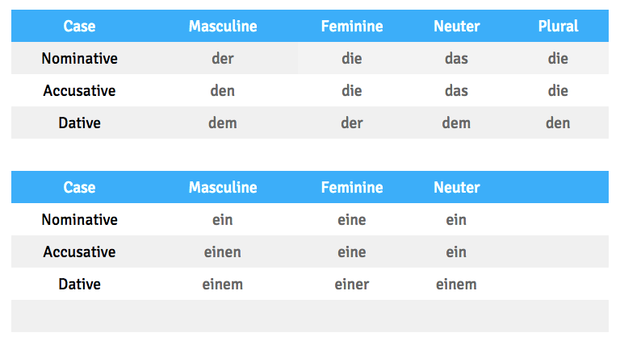
Using the dative case

Slide 8
Der Bleistift ist hinter dem Kleber
The pencil is behind the glue

Slide 9
Wer wird Millionär?

Slide 10
Frage 1

Slide 11
The pencil is on the book
^{A} Der Bleistift ist auf das Buch
^{B} Der Kugelschreiber ist auf der Buch
^{C} Der Kugelschreiber ist auf dem Buch
^{D} Der Bleistift ist auf dem Buch

Slide 12
The pencil is on the book
^{A} Der Bleistift ist auf das Buch
^{B} Der Kugelschreiber ist auf der Buch
^{C} Der Kugelschreiber ist auf dem Buch
^{D} Der Bleistift ist auf dem Buch

Slide 13
€100

Slide 14
Frage 2

Slide 15
The ruler is under the cup
^{A} Die Tasse ist unter dem Lineal
^{B} Das Lineal ist unter die Tasse
^{C} Das Lineal ist unter der Tasse
^{D} Das Lineal ist hinter der Tasse

Slide 16
The ruler is under the cup
^{A} Die Tasse ist unter dem Lineal
^{B} Das Lineal ist unter die Tasse
^{C} Das Lineal ist unter der Tasse
^{D} Das Lineal ist hinter der Tasse

Slide 17
€200

Slide 18
Frage 3

Slide 19
The glue is opposite the scissors
^{A} Der Kleber ist gegenüber der Schere
^{B} Der Kleber ist gegenüber der Bleistiftspitzer
^{C} Der Radiergummi ist neben der Schere
^{D} Der Kleber ist neben der Schere

Slide 20
The glue is opposite the scissors
^{A} Der Kleber ist gegenüber der Schere
^{B} Der Kleber ist gegenüber der Bleistiftspitzer
^{C} Der Radiergummi ist neben der Schere
^{D} Der Kleber ist neben der Schere

Slide 21
€300

Slide 22
Frage 4

Slide 23
The school things are in the pencil case
^{A} Das Mäppchen ist in der Schulsachen
^{B} Die Schulsachen ist in dem Mäppchen
^{C} Die Schulsachen sind in dem Mäppchen
^{D} Der Stuhl ist auf dem Kopf

Slide 24
The school things are in the pencil case
^{A} Das Mäppchen ist in der Schulsachen
^{B} Die Schulsachen ist in dem Mäppchen
^{C} Die Schulsachen sind in dem Mäppchen
^{D} Der Stuhl ist auf dem Kopf

Slide 25
€500

Slide 26
Frage 5

Slide 27
My chair is under the desk
^{A} Der Stuhl ist unter dem Tisch
^{B} Der Stuhl ist unter dem Schreibtisch
^{C} Mein Stuhl ist unter dem Schreibtisch
^{D} Mein Radiergummi ist hinter dem Schreibtisch

Slide 28
My chair is under the desk
^{A} Der Stuhl ist unter dem Tisch
^{B} Der Stuhl ist unter dem Schreibtisch
^{C} Mein Stuhl ist unter dem Schreibtisch
^{D} Mein Radiergummi ist hinter dem Schreibtisch

Slide 29
Übersetzung – Translation
The ruler is on the book
The pencil is in the pencil case
The rubber is next to the coloured pencils
The pencil sharpener is behind the chair
The school things are in the school bag
The scissors are (is) in front of the glue
The pen is under the desk
The water bottle is among the school things
My cup is next to the water bottle
My ruler is between the chair and the desk

Slide 30
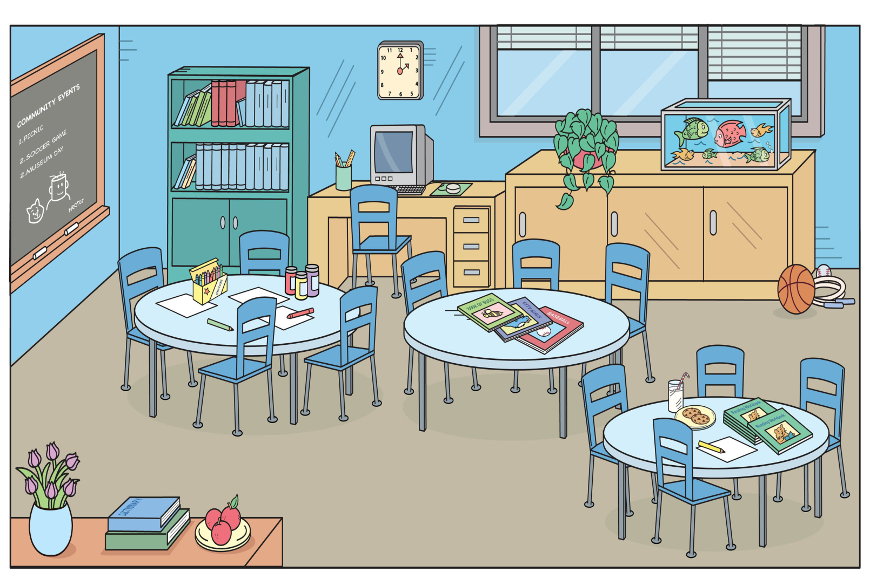
In meinem Klassenzimmer In my classroom
Extension

Slide 31
Classroom 3 with Prepositions
LO: Say where items are in a classroom
SC
I can name over 10 classroom items
I can name over 5 prepositions
I can use the dative case
I can translate English sentences into German

